Slide 1
VÝZKUM V PEDAGOGICKÉ PRAXI
Seminář II.
Mgr. Jana Obrovská, Ph.D.

Slide 2
REŠERŠE
Podařilo se vám najít relevantní studie k vašemu tématu/výzkumné otázce?
přes jaký vyhledávač/databázi/nástroj ai jste studii nakonec našli?
Podařilo se vám najít všechny požadované informace do rešeršní tabulky? Pokud ne, tak proč?

Slide 3
AKTIVITA I: VYMĚŇTE SI VE DVOJICÍCH REŠERŠNÍ TABULKY A ZKONTROLUJTE:
Formulaci výzkumného cíle/otázky
Byl vzorek jasně popsán?
Jaké jsou použité metody sběru dat (jde skutečně o metody)?

Slide 4
CITOVÁNÍ PODLE APY
Jednotná citační norma podle American Psychological Association (APA)
https://www.ped.muni.cz/pedagogika/wp-content/uploads/2022/06/szp_KPed_prilohy_rev_cerven2022.pdf
https://is.muni.cz/do/sukb/kuk/materialy/cze/citace/pages/APA_article.html
https://journals.muni.cz/public/journals/10/pokynyproautorydleapa_151113_pedor.pdf
Odkaz v interaktivní osnově k 1. semináři

Slide 5
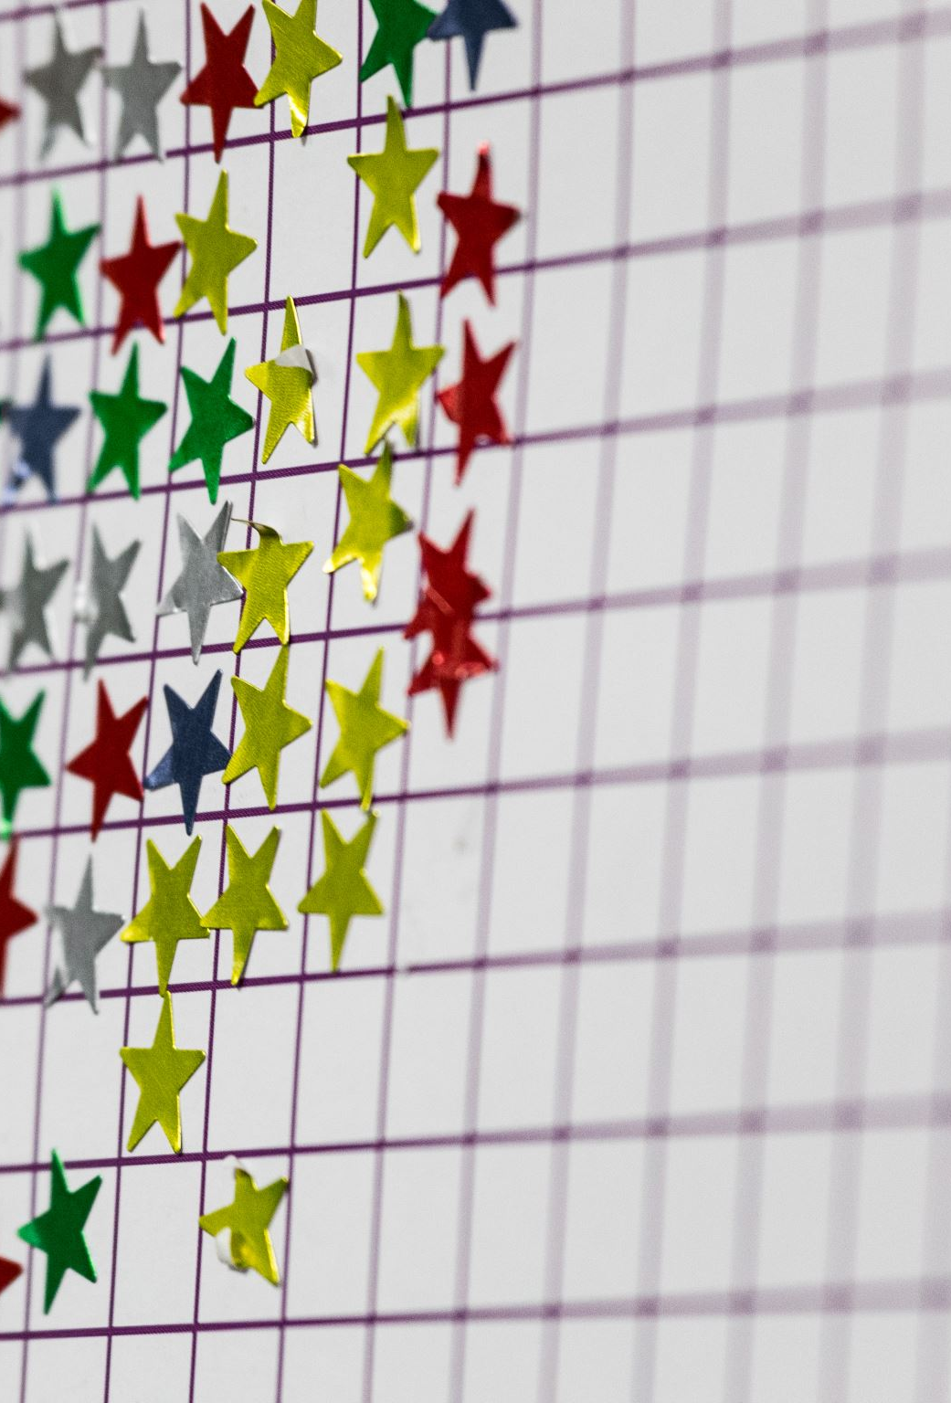
Aktivita II
DOPLŇTE DO REŠERŠNÍ TABULKY CITACI STUDIE/ODBORNÉHO ZDROJE V SOULADU S CITAČNÍ NORMOU APA

Slide 6
VÝZKUMNÁ OTÁZKA VERSUS CÍL
Výzkumná otázka: Zjistit, jak učitelé vnímali své zapojení do „Sebereflektivního klubu“ ve škole, konkrétně zda dokázali dále pracovat s kritickými připomínkami přijímanými od kolegů.
Cílem této studie je najít společné prvky ve výuce v malotřídkách a navrhnout její zefektivnění.

Slide 7
VÝZKUMNÁ OTÁZKA VERSUS CÍL
Výzkumný cíl: Věnují se začínající učitelé více přípravě na vyučování než zkušenější učitelé?
Cílem této práce by mělo být zjištění, zda se na školách moc učitele vyskytuje. A to buďto moc pozitivní nebo negativní. Ve skrytu duše doufám, že pozitivní vliv na školách převáží vliv negativní. Avšak z mé dosavadní zkušenosti a z pročtených materiálů, které jsem výše uvedla, nyní už vím, že nevhodné chování učitele a jeho moc v negativním smyslu je ve školách častým jevem.

Slide 8
STRUKTURA NÁVRHU PROJEKTU VÝZKUMU
TÉMA
CÍL VÝZKUMU/VÝZKUMNÁ OTÁZKA
REŠERŠE LITERATURY K TÉMATU
VOLBA VÝZKUMNÉHO DESIGNU (kvalitativní)
FORMULACE A OPERACIONALIZACE HYPOTÉZ (KVANTI)
TECHNIKY SBĚRU DAT (rozhovor)
STRATEGIE VÝBĚRU PŘÍPADŮ
SBĚR DAT V TERÉNU
ANALÝZA DAT
VÝZKUMNÁ ZPRÁVA/BAKALÁŘSKÁ PRÁCE/ODBORNÝ ČLÁNEK

Slide 9
KVALITATIVNÍ ROZHOVOR
Nejpoužívanější metoda kvalitativního designu je rozhovor nebo také hloubkový rozhovor (angl. in-depth interview).
Nestandardizované dotazování jednoho respondenta zpravidla jedním tazatelem za užití několika otevřených otázek.
Zkoumáme příslušníky nějakého prostředí, určitou sociální skupinu, abychom získali vhled do dějů a jednání členů dané skupiny.
Otevřené otázky nám pomáhají lépe pochopit úhel pohledu jiných lidí, aniž bychom jejich perspektivu omezovali výběrem položek z dotazníku.
Trvá zpravidla 60-90 minut, je-li respondentem žák základní školy, tak max. 30 minut.

Slide 10
TYPY KVALITATIVNÍHO ROZHOVORU
polostrukturovaný - vychází z předem připraveného seznamu témat a otázek. Používá se třeba v případové studii či zakotvené teorii.
nestrukturovaný - jinak též narativní rozhovor se zakládá třeba jen na jediné předpřipravené otázce, kterou tazatel průběžně rozvíjí na základě informací poskytnutých respondentem při rozhovoru. Uplatňuje se v biografickém designu.
focus group (ohnisková skupina) – důraz je zde položen na interakce mezi členy skupiny, kteří sami přinášejí témata relevantní z hlediska zkoumaného jevu.
skupinový rozhovor - metoda provádění strukturovaného interview s více jak třemi lidmi najednou.

Slide 11
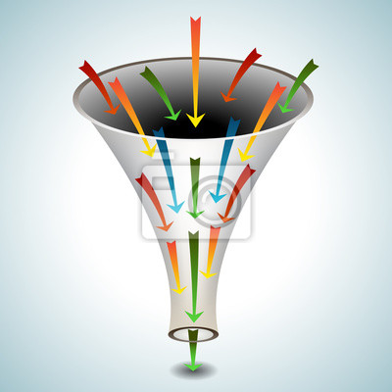
JAK FORMULOVAT OTÁZKY KE KVALITATIVNÍMU ROZHOVORU?
Je třeba promyslet vhodnou úroveň abstraktnosti/konkrétnosti otázek:
TÉMA ➔
[PROBLÉM] ➔
CÍL ➔
HLAVNÍ VÝZKUMNÁ OTÁZKA ➔
SPECIFICKÉ VÝZKUMNÉ OTÁZKY ➔
OTÁZKY DO ROZHOVORU

Slide 12
PŘÍKLAD (I)
TÉMA: ETNOGRAFIE DIVERZITY V PREGRADUÁLNÍ PŘÍPRAVĚ UČITELŮ
VÝZKUMNÁ OTÁZKA: JAK PROVÁZEJÍCÍ UČITELÉ PODPORUJÍ STUDENTY UČITELSTVÍ NA PRAXI PŘI PRÁCI S ŽÁKOVKSOU DIVERZITOU?
SPECIFICKÁ VÝZKUMNÁ OTÁZKA: JAKÝ TYP RAD VZTAHUJÍCÍCH SE K ŽÁKOVSKÉ DIVERZITĚ DÁVAJÍ PROVÁZEJÍCÍ UČITELÉ STUDENTŮM UČITELSTVÍ NA PRAXI ?
OTÁZKA DO ROZHOVORU S PROVÁZEJÍCÍM UČITELEM: HOVOŘÍTE SE STUDENTEM O SPECIFIKÁCH ŽÁKŮ V TÉTO TŘÍDĚ?
OTÁZKA DO ROZHOVORU SE STUDENTEM: Mluvil/a s vámi váš/vaše provázející učitel/ka o individuálních vzdělávacích potřebách žáků ve zkoumané třídě?

Slide 13
PŘÍKLAD (II)
TÉMA: ETNOGRAFIE ETNICITY A ETNIZACÍ V DESEGREGOVANÉ ŠKOLNÍ TŘÍDĚ
VÝZKUMNÁ OTÁZKA: JAKÝMI ZPŮSOBY JE ETNICITA ZVÝZNAMŇOVÁNA V KAŽDODENNOSTI ŠKOLNÍ TŘÍDY?
SPECIFICKÁ VÝZKUMNÁ OTÁZKA: JAKÝMI ZPŮSOBY DOCHÁZÍ K PŘEDVÁDĚNÍ ETNICKÝCH IDENTIT V RÁMCI INTERAKČNÍCH RITUÁLŮ BĚHEM PŘESTÁVKY A VÝUKY?
OTÁZKA DO ROZHOVORU S VYUČUJÍCÍ: JAKÉ JSOU PODLE VÁS VZTAY MEZI ŽÁKY VE VTŘÍDĚ 8.A?
OTÁZKA DO OHNISKOVÉ SKUPINY S ŽÁKY: JAK SE CÍTÍTE V KOLEKTIVU TÉTO TŘÍDY?

Slide 14
AKTIVITA III
(Re)formulujte výzkumnou otázku a v návaznosti na ni 5 otázek do kvalitativního interview
S kolegou/kolegyní ve dvojici realizujte cvičné interview jednou v roli tazatele/ky a podruhé v roli informanta/ky
V roli tazatele sledujte kromě obsahu interview rovněž nonverbální komunikaci kolegy/kolegyně
V roli informanta/ky si všímejte toho, jaké otázky jsou vám kladeny

Slide 15
OTÁZKY K REFLEXI PO INTERVIEW
Jak jste se cítili v roli tazatele/tazatelky?
Dozvěděli jste se z odpovědí informanta/ky něco podstatného/zajímavého z hlediska vaší výzkumné otázky?
Jak jste se cítili v roli informanta/ky?
Jakým způsobem kolega/kolegyně v roli tazatele/ky otázky kladl/a?
Jaká byla verbální i neverbální komunikace kolegy/kolegyně?

Slide 16
PRINCIPY SPRÁVNÉHO VEDENÍ ROZHOVORU – KROK ZA KROKEM (I)
Dobře zvolte místo, kde bude rozhovor probíhat – mělo by být klidné a příjemné pro vás i informanta/informantku
Vezměte si s sebou nahrávací zařízení (raději dvě, kdyby se jedno vybilo, nebo náhradní baterie) a vytištěný scénář rozhovoru
Připravte si informovaný souhlas ve dvou kopiích – jeden si vezmete a druhý necháte informantovi/informantce
Nechte informanta/ku podepsat informovaný souhlas ještě před začátkem rozhovoru

Slide 17
PRINCIPY SPRÁVNÉHO VEDENÍ ROZHOVORU – KROK ZA KROKEM (II)
Informujte informanta/ku o cíli rozhovoru (např. je součástí bakalářské práce nebo výzkumu XY)
Dobře zvažte pořadí otázek – začněte zahřívacími (ice breakery), osobní a náročnější otázky klaďte až později, demografické (např. otázky na věk, rodinný či socioekonomický status) nechte až na konec
Všímejte si neverbální komunikace
Usilujte o pozitivní atmosféru – ujišťujte informanta/ku o tom, že jste se toho hodně dozvěděli a že je to pro vás přínosné

Slide 18
AKTIVITA III
HLEDEJTE CHYBY V PŘEDLOŽENÉM SCÉNÁŘI ROZHOVORU

Slide 19
ČASTÉ CHYBY PŘI VEDENÍ ROZHOVORU
vyvarovat se sugestivních otázek - např. Většina lidí si myslí, že kdo neumí, ten učí. Myslíte si to také?
neklást více otázek zároveň – např. Jaké jsou vaše dojmy z první odučené hodiny na základní škole a jakou zpětnou vazbu jste na výuku dostala od provázejícího učitele?
formulovat otázky srozumitelně, tj. běžným jazykem (nepoužívejte odborné pojmy) – např. Jaký je váš názor na současný veřejný diskurz o inkluzi?
doptávat se na zdánlivě samozřejmé jevy, abychom detailně zachytili významy, které s nimi informant/ka spojuje (např. Můžete blíže vysvětlit váš názor, že kdo neumí, ten učí? - v případě, že o tom informant/ka začali hovořit sami)
neskákat do řeči, nechat informantovi dost času na vyjádření

Slide 20
PŘEPIS ROZHOVORU
Používají se transkripční pravidla
Rozhovor můžete přepisovat pomocí softwarových programů – např. F4, oTranscribe, Transana apod.
Přepis je dobré si po sobě přečíst a opravit si překlepy a chyby
Jedná se o časově náročnou činnost, je třeba mít vyhrazeno dostatečné množství času

Slide 21
ETICKÉ ZÁSADY
U transkriptu rozhovoru uplatňujeme anonymizaci dat, která zajišťuje ochranu osobních údajů (GDPR), zejména jmen účastníků a organizací, v nichž působí.
Během přepisu reálná jména nahrazujeme pseudonymy podle šifrovacího klíče (např. jméno a příjmení začíná o písmeno dále v abecedě než iniciály skutečné, jiní volí jména rostlin nebo fiktivní křestní jména).

Slide 22
INFORMOVANÝ SOUHLASSOUHLAS OBSAHUJE:
krátká informace o výzkumu (cíle, kdo jej realizuje)
ujištění o anonymitě rozhovoru/výzkumu
souhlas s pořízením záznamu rozhovoru
informaci o důvěrném zacházení s daty (jak přesně budou data anonymizována a kde budou uložena?)
informace o dobrovolné účasti na výzkumu (informant/ka mohou kdykoliv účast na výzkumu odřeknout, a to i v průběhu výzkumu)
datum a podpis výzkumníka a informanta/ky
více info: https://www.ped.muni.cz/pedagogika/studujici/zaverecne-prace/bc-mgr nebo v interaktivní osnově předmětu: https://is.muni.cz/auth/el/ped/podzim2022/SZ6006/index.qwarp?prejit=9574632

Slide 23
Příprava na příště - dobrovolná
Na příštím semináři se budeme věnovat kvalitativní analýze dat.
Nabízím možnost zkusit realizovat rozhovor na vámi vybrané téma. Pokud si přinesete přepis vlastního rozhovoru na příští seminář, budete s ním pracovat na příštím semináři a před čtvrtým seminářem odevzdáte kvalitativní zprávu z analýzy daného rozhovoru, ocením vás 5 body navíc.
Pokud vlastní rozhovor nezrealizujete, budete na příštím semináři pracovat se cvičnými daty.

Slide 24
Docházka
Děkuji za pozornost☺

